Slide 1
社會福利暨身心障礙機構 長照服務勞動法令說明會
108.09.11
講者：高雄市政府勞工局
李茂群 科員

Slide 2
簡報綱要
法令強行規定之認識
工資性質之判斷與基本工資
工資給付原則

Slide 3
壹、法令強行規定
之認識

Slide 4
(一)認識強行規定─法律上的「應」與「得」
條文上的「應」，代表的是一種「作為義務」。也就是「必須要做」的強行規定。舉例來說：
勞動基準法第16條規定：「…雇主未依第一項規定期間預告而終止契約者，應給付預告期間之工資。 」
勞動基準法第50條規定：「女工分娩前後，應停止工作， …」
勞工保險條例第11條規定：「符合第六條規定之勞工，各投保單位應於其所屬勞工到職、入會、到訓、離職、退會、結訓之當日，列表通知保險人…」
勞工退休金條例第14條規定：「雇主應為第七條第一項規定之勞工負擔提繳之退休金，不得低於勞工每月工資百分之六。」

Slide 5
(一)認識強行規定─法律上的「應」與「得」
條文上的「得」，代表的是一種「選擇」，是該項權利擁有者可以決定要不要去做的「任意性規定」，舉例來說：
勞動基準法第53條規定：「勞工有下列情形之一，得自請退休…」
性別工作平等法第16條規定：「受僱者任職滿六個月後，於每一子女滿三歲前，得申請育嬰留職停薪…」
勞工保險條例第9條規定：「被保險人有左列情形之一者，得繼續參加勞工保險：一、應徵召服兵役者。二、派遣出國考察、研習或提供服務者。三、因傷病請假致留職停薪，普通傷病未超過一年，職業災害未超過二年者。四、在職勞工，年逾六十五歲繼續工作者。五、因案停職或被羈押，未經法院判決確定者。」

Slide 6
(二)認識禁止規定─法律上的「不得」
條文上的「不得」，代表的是一種「禁止規定」，是不能做的事，舉例來說：
勞動基準法第1條：「雇主與勞工所訂勞動條件，不得低於本法所定之最低標準。」
勞動基準法第21條第1項：「工資由勞雇雙方議定之。但不得低於基本工資。」
勞動基準法第32條第2項：「雇主延長勞工之工作時間連同正常工作時間，一日不得超過十二小時…」
勞工保險條例施行細則第21條規定：「本條例第九條及性別工作平等法第十六條第二項規定之被保險人願繼續加保時，投保單位不得拒絕。…」

Slide 7
與勞工約定不加保之效力？
勞工保險條例第6條第1項：年滿十五歲以上，六十五歲以下之左列勞工，應以其雇主或所屬團體或所屬機構為投保單位，全部參加勞工保險為被保險人：
一、受僱於僱用勞工五人以上之公、民營工廠、礦場、鹽場、農場、牧場、林場、
茶場之產業勞工及交通、公用事業之員工。
二、受僱於僱用五人以上公司、行號之員工。
三、受僱於僱用五人以上之新聞、文化、公益及合作事業之員工。
四、依法不得參加公務人員保險或私立學校教職員保險之政府機關及公、私立學校
之員工。
五、受僱從事漁業生產之勞動者。
六、在政府登記有案之職業訓練機構接受訓練者。
七、無一定雇主或自營作業而參加職業工會者。
八、無一定雇主或自營作業而參加漁會之甲類會員。

Slide 8
已成立投保單位者，所屬勞工應全部加入
「全部加入」，一個都不能漏掉
行政院勞工委員會92 年 06 月 27 日勞保 3字第 0920035849 號函：「依職業災害勞工保護法第34條前段規定，依法應為所屬勞工辦理加入勞工保險而未辦理之雇主，其勞工發生職業災害事故者，按僱用之日至事故發生之日應負擔之保險費金額，處以4至10倍罰鍰，不適用勞工保險條例第72條第1項有關罰鍰之規定。所稱『依法應為所屬勞工辦理加入勞工保險而未辦理之雇主』，係指依勞工保險條例第6條第1項各款規定，應為所屬勞工辦理參加勞工保險之雇主，及投保單位僱用勞工人數減至4人以下時，依勞工保險條例第7條規定仍應繼續參加勞工保險者而言。至僱用員工未滿5人之事業單位，其雖屬勞工保險自願加保單位，惟該單位如有成立投保單位。即應為所屬全體勞工辦理加保。」

Slide 9
司法實務均肯認投保為雇主法定義務， 不得約定不加入勞工保險
法院實例觀測站
臺灣高雄地方法院107年度雄勞小字第52號(108.04.25宣判)
「…被告(即雇主)自承為僱用5人以上之公司，足見被告屬勞工保險條例第6條第1項第2款所規範之強制投保單位，自應為原告辦理參加勞保。被告雖以原告(即勞工)係因債務問題拒絕投保勞保云云置辯，並提出原告切結放棄勞、健保之切結書為證，惟勞工保險深具社會保險之性質，非單純之商業保險所可比擬，且有保障勞工生活之立法目的，被告復為勞工保險條例第6條所規定之強制投保單位，則參加勞保與否非可取決於受僱人之意願，縱受僱人不願參加，僱用人仍有為其投保之義務 ，始符合勞工保險保護勞工之立法原意，此應屬強制規定，勞雇雙方不得以特約排除，果有此約定，依民法第71條規定，亦為無效，故被告此部分辯稱洵不足採。」

Slide 10
新制退休金之提繳
勞工退休金條例第7條第1項規定：「本條例之適用對象為適用勞動基準法之下列人員，但依私立學校法之規定提撥退休準備金者，不適用之：一、本國籍勞工。…」
勞工退休金條例第14條規定：「雇主應為第七條第一項規定之勞工負擔提繳之退休金，不得低於勞工每月工資百分之六。 …」

Slide 11
高齡退休者重返職場 雇主一樣須提勞退6％(自由時報108.07.25)
勞動部勞動保險司副司長白麗真表示，開始請領勞保「老年給付」的退休者代表其和勞保投保關係已經結束，所以重返職場時毋須再投保勞保；雇主可替其投保職業災害保險，保費由雇主百分百負擔，參加職業工會職業災害保險，則是勞工自己負擔6成保費、政府支持4成，現行職業災害平均保險費率為0.21%，職業災害保險是幫雇主分擔職災發生時所需承擔的風險。
退休者不管是否已經開始領取勞保老年給付或勞工退休金後再回到職場工作，只要適用勞基法，無論是全職人員或計時兼差人員，雇主就應為其提繳6%勞退金。白麗真指出，重返職場的退休者，雇主須替其提撥6%勞退金。

Slide 12
退休金提繳為雇主之法定義務， 亦不得約定不提繳
法院實例觀測站
臺灣高雄地方法院107年度鳳勞簡字第8號判決：
「被告(即公司)依勞工退休金條例第14條第1 項規定應負擔提撥原告(即勞工)之退休金，不得低於勞工每月工資百分之六，但被告卻遲自106 年10月起方有提撥退休金至原告勞退專戶、且提撥之金額有所不足，此有原告提出之已繳納勞工個人專戶明細資料1 紙（見本院卷第15頁）可證至被告雖辯稱其係因原告主動要求方如此辦理云云，然此提撥義務乃強制規定，並非兩造可合意之事項，故被告所辯並無理由…」

Slide 13
貳、工資性質之判斷
與基本工資

Slide 14
一、「工資」之定義與有關法令規定
勞動基準法第2條第3款之規定，工資，指勞工因工作而獲得之報酬；包括工資、薪金及按計時、計日、計月、計件以現金或實物等方式給付之獎金、津貼及其他任何名義之經常性給與均屬之。
勞動基準法施行細則第10條對於「其他任何名義之經常性給與」做了反面排除規定。

Slide 15
一、 「工資」之定義與有關法令規定
勞動基準法施行細則第10條：
一、紅利。
二、獎金：指年終獎金、競賽獎金、研究發明獎金、特殊功績獎金、久任獎金、節
約燃料物料獎金及其他非經常性獎金。
三、春節、端午節、中秋節給與之節金。
四、醫療補助費、勞工及其子女教育補助費。
五、勞工直接受自顧客之服務費。
六、婚喪喜慶由雇主致送之賀禮、慰問金或奠儀等。
七、職業災害補償費。
八、勞工保險及雇主以勞工為被保險人加入商業保險支付之保險費。
九、差旅費、差旅津貼及交際費。
十、工作服、作業用品及其代金。
十一、其他經中央主管機關會同中央目的事業主管機關指定者。

Slide 16
(一)「工資」採實質認定
工資之認定採實質認定，其給付究屬工資抑係勞動基準法施行細則所定之給與，仍應具體認定，不因形式上所用名稱為何而受影響。屬勞務對價者均應認列為工資。
勞務對價
主判斷標準
工資認定
經常性
給予
輔助判斷標準

Slide 17
1.司法實務亦肯認「工資」採實質認定
最高行政法院93年度判字第923號判決：
「…勞基法上所稱之『工資』並須具有『勞動對價』及『經常性給與』之二個要件。惟判斷某一支給是否為『經常性給與』，應該以其實質內涵決定，而不是以其給付時所使用『名目』為準，因此即使給付之金額以『紅利』之名目為之，在實質上卻是按期定時定量給付者，因其本質並非紅利，亦難認其非為『經常性給與』，即縱給付名目為勞基法施行細則第十條各款所稱者，然實質上並非該種給付性質者，且屬定期給付者，仍屬工資之一部分。如此認定始能與勞基法第二條第三款立法意旨相符。…」

Slide 18
2.行政機關對「工資」之性質採實質認定 ，勞工因工作獲得之報酬均屬工資
行政院勞工委員會85 年 02 月 10 日（85）台勞動二字第 103252 號函：
查勞動基準法第二條第三款規定「工資：謂勞工因工作而獲得之報酬；包括工資、薪金及按計時、計日、計月、計件以現金或實物等方式給付之獎金、津貼及其他任何名義之經常性給與均屬之」，基此，工資定義重點應在該款前段所敘「勞工因工作而獲得之報酬」，至於該款後段「包括」以下文字係例舉屬於工資之各項給與，規定包括「工資、薪金」、「按計時‥‥獎金、津貼」或「其他任何名義之經常性給與」均屬之，但非謂「工資、薪金」、「按計時‥‥獎金、津貼」必須符合「經常性給與」要件始屬工資，而應視其是否為勞工因工作而獲得之報酬而定。又，該款末句「其他任何名義之經常性給與」一詞，法令雖無明文解釋，但應指非臨時起意且非與工作無關之給與而言，立法原旨在於防止雇主對勞工因工作而獲得之報酬不以工資之名而改用其他名義，故特於該法明定應屬工資，以資保護。

Slide 19
(二)工資判斷小結
某一給付項目是否為工資，對於勞資雙方均有很大的影響，一但定義為工資，除使資方立即產生一次成本之外，並將產生各種「二次成本」(例如加班費、資遣費、退休金、職災死亡補償等各種項目)。
這也是許多金融業產生極度複雜的薪資計算方式的原因(尤其是理專)，透過各種薪資設計，使得某項給付(或獎金)的勞務對價性與經常性弱化，朝事業單位之勉勵、恩惠性質給付靠攏。此外，於工資性質之判斷上，須先著眼於是否為「勞工因工作而獲得之報酬」(勞務對價)；僅當判斷有困難時才利用是否屬於「經常性給與」作進一步的認定，不可本末倒置。

Slide 20
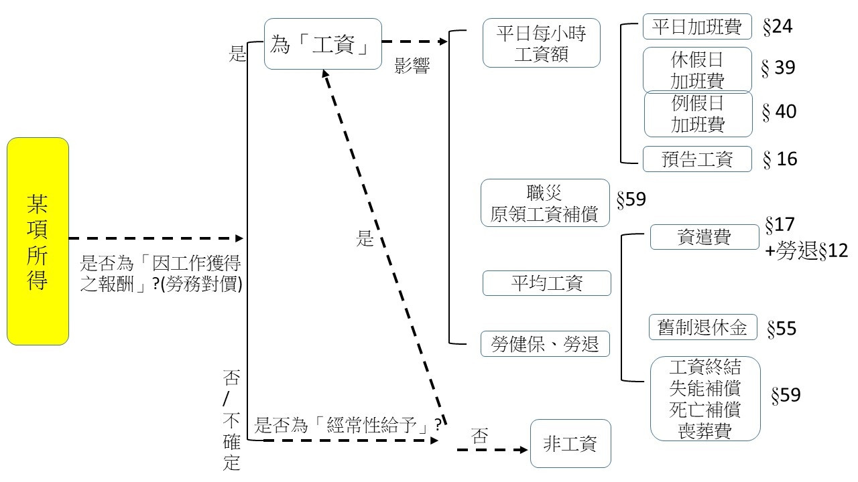

Slide 21
(三)勞保、勞退各項級距均與勞基法工資連動
勞工保險條例第14條：「前條所稱月投保薪資，係指由投保單位按被保險人之月薪資總額，依投保薪資分級表之規定，向保險人申報之薪資…」
勞工保險條例施行細則第27條規定略以：「本條例第十四條第一項所稱月薪資總額，以勞動基準法第二條第三款規定之工資為準…」
勞工退休金條例第14條第1項：「雇主應為第七條第一項規定之勞工負擔提繳之退休金，不得低於勞工每月工資百分之六。 」

Slide 22
三、基本工資之有關規定
勞動基準法第21條第1項：「工資由勞雇雙方議定之。但不得低於基本工資。 」
基本工資不含加班費：勞動基準法施行細則第11條：「本法第21條所稱基本工資，指勞工在正常工作時間內所得之報酬。不包括延長工作時間之工資與休息日、休假日及例假工作加給之工資。」
勞動基準法施行細則第12條：「採計件工資之勞工所得基本工資，以每日工作8小時之生產額或工作量換算之。」
勞動基準法施行細則第13條：「勞工工作時間每日少於8小時者，除工作規則、勞動契約另有約定或另有法令規定者外，其基本工資得按工作時間比例計算之。」

Slide 23
四、 84條之1工作者之基本工資計算
現行俗稱的「責任制工作者」並不是指「事情做完才能走，但沒有加班費」這種違法行徑。
合法的「責任制」，是指勞基法第84條之1規定的監督、管理人員或責任制專業人員、監視性或間歇性之工作等，基於其工作性質屬於勞力提供密集度較低的間歇工作，或因部分行業之特殊需求(例如會計服務業之報稅季節)，允許該等工作者經過法定程序後，另行約定工時、休假等勞動條件。

Slide 24
(一)勞動基準法第84條之1之法令規範
勞動基準法第84條之1：
Ⅰ經中央主管機關核定公告之下列工作者，得由勞雇雙方另行約定，工
作時間、例假、休假、女性夜間工作，並報請當地主管機關核備，不
受第30條、第32條、第36條、第37條、第49條規定之限制。
一、監督、管理人員或責任制專業人員。
二、監視性或間歇性之工作。
三、其他性質特殊之工作。
Ⅱ前項約定應以書面為之，並應參考本法所定之基準且不得損及勞工之
健康及福祉。

Slide 25
(一)勞動基準法第84條之1之法令規範
勞動基準法第84條之1之使用注意事項：
必須為「經中央主管機關核定公告之工作者」
必須報請當地主管機關核備
必須填寫書面約定書
行政院勞工委員會87年10月 7日（87）台勞動二字第 044756 號公告：核定社會福利服務機構之監護工為勞動基準法第84條之1之工作者。
(註：「護理之家」非此範圍→主管機關為衛生局)

Slide 26
(二) 未報請核備者，所有事項均回歸 勞動基準法一般規定辦理
84條之1工作者僅是不受勞基法第30條、第32條、第36條、第37條、第49條規定之限制，本質上仍是適用勞動基準法的勞工，並受該約定書有關條件約定之保障。
行政院勞工委員會101年06月18日勞動2字第1010016422號函：「二、查勞動基準法第84條之1係允事業單位之特殊工作者，經中央主管機關核定後，其工作時間、例假、休假等事項得由勞雇雙方另行約定。依該條第2項規定，該約定應參考該法所定之基準且不得損及勞工之健康與福祉，除應以書面為之外，尚應依該條第1項規定報請當地主管機關核備後，始生效力。三、另查經地方勞工行政主管機關核備之書面勞動契約如附期限，所允別定個別勞雇間法定勞動基準之公法效果自應於期限屆滿時失其效力，有關事項仍應依勞動基準法相關規定辦理。」

Slide 27
(二) 未報請核備者，所有事項均回歸 勞動基準法一般規定辦理
司法院大法官解釋第726號理由書【103年11月21日】：「…系爭規定要求就勞雇雙方之另行約定報請核備，其管制既係直接規制勞動關係內涵，且其管制之內容又非僅單純要求提供勞雇雙方約定之內容備查，自應認其規定有直接干預勞動關係之民事效力。否則，如認為其核備僅發生公法上不利於雇主之效果，系爭規定之前揭目的將無法落實；…。系爭規定既稱：『……得由勞雇雙方另行約定……，並報請當地主管機關核備，不受……規定之限制』，亦即如另行約定未經當地主管機關核備，尚不得排除本法第三十條等規定之限制。故如發生民事爭議，法院自應於具體個案，就工作時間等事項另行約定而未經核備者，本於落實保護勞工權益之立法目的，依本法第三十條等規定予以調整，並依本法第二十四條、第三十九條規定計付工資。」

Slide 28
(二) 未報請核備者，所有事項均回歸 勞動基準法一般規定辦理
最高法院105年度台上字第376號判決：「…各該規定並屬強制規定。法院於具體個案中，就工作時間等事項另行約定而未核備者，應本於落實保護勞工權益之立法目的，依同法第三十條等規定予以調整，並依同法第二十四條、第三十九條規定，命雇主計付工資。倘該未經核備之另行約定不利於勞工，依民法第七十一條本文規定，即屬無效，法院不受該另行約定之拘束。」

Slide 29
(三) 以依法核備約定書之照服員為例
1.全月工作
Q1.照服員已依法核備84條之1約定書，約定一個月排班20天，每天10小時班(正常工時10小時)，約定工時為200小時，薪水怎麼算？
所謂月薪23,100元是指「一天8小時班，週休二日的人」，所以適用84條之1工作者既然「正常工時」比人家長，基本工資也要等比例增加。
該月薪資計算式：【基本工資23,100+增給基本工資(200小時-174小時)*96.25元=25,603元
小叮嚀：基本工資月薪自109年1月1日起調整為23,800元，換算時薪約為99.17元。

Slide 30
(三) 以依法核備約定書之照服員為例
2-1.當月有請假之情形
Q2.照服員已依法核備84條之1約定書，約定一個月排班20天，每天10小時班(正常工時10小時)，約定工時為200小時，但有2天請病假，實際出勤18天，薪水怎麼算？

Slide 31
(三) 以依法核備約定書之照服員為例
2-2.當月有請假之情形
勞動部103 年 10 月 15 日勞動條 3字第 1030132065 號函：「查勞動基準法第32條所稱『延長工時』，指雇主使勞工於正常工作時間以外延長工作。勞工請事假之時間本為原約定正常工時之一部，原受雇主指揮監督，縱因請假而實際上未從事工作，於檢視工作時間是否符合該條第2項『每日延長工時連同正常工時不得超過12小時』規定時，請事假之時段仍應與是日工作時間合併計算。」
請假部分，當天薪資是依勞工所請假別，依照勞工請假規則或相關法令規定辦理薪資計算。
勞工請假規則第4條規定略以：「...普通傷病假一年內未超過三十日部分，工資折半發給…」

Slide 32
(三) 以依法核備約定書之照服員為例
2-3.當月有請假之情形
原本如果約定正常出勤200小時，則該月薪資計算式為：【基本工資23,100+增給基本工資(200小時-174小時)*96.25元=25,603元
勞工請2天病假，則會有2天的正常工時工資減半發給。
則計算式修正為：【基本工資23,100+增給基本工資(200小時-174小時)*96.25元-【病假薪資96.25*10小時*2天*0.5】=25,603元-962元=24,641元

Slide 33
(三) 以依法核備約定書之照服員為例
3-1.破月薪資
Q3.約定一個月排班20天，每天10小時班(正常工時10小時)，約定工時為200小時，惟勞工到職日為6月17日，6月17日至6月30日間共排班10天，實際出勤時數為100小時，薪水怎麼算？

Slide 34
(三) 以依法核備約定書之照服員為例
3-2.破月薪資
適用勞動基準法第84條之1之工作者，勞雇雙方如約定「按月計酬」且經依法核備。於檢視未足月之正常工時工資給付是否符合規定時，除應以23,100元推計當月未足月工資外，並應加計96.25元乘以逾法定正常工時之時數。
6/17 | 6/18 | 6/19 | 6/20 | 6/21 | 6/22 | 6/23 | 6/24 | 6/25 | 6/26 | 6/27 | 6/28 | 6/29 | 6/30
10 | 10 | 10 | 10 | 休 | 休 | 10 | 10 | 10 | 10 | 休 | 休 | 10 | 10

Slide 35
(三) 以依法核備約定書之照服員為例
3-3.破月薪資
勞工到職日為6月17日，並於6月17日至6月30日間共排班10天，實際出勤時數為100小時(均為正常工時)
計算式修正為：【(基本工資23,100*14/30)+(增給基本工資10天*2小時)*96.25元=12,705元

Slide 36
(三) 以依法核備約定書之照服員為例
日期 | 6/ 17 | 6/ 18 | 6/ 19 | 6/ 20 | 6/ 21 | 6/ 22 | 6/ 23 | 6/ 24 | 6/ 25 | 6/ 26 | 6/ 27 | 6/ 28 | 6/ 29 | 6/ 30
正常工時 | 8 | 8 | 8 | 8 | 休 | 休 | 8 | 8 | 8 | 8 | 休 | 休 | 8 | 8
逾法定正常工時 | 2 | 2 | 2 | 2 |  |  | 2 | 2 | 2 | 2 |  |  | 2 | 2
23,100*14天/30
=10,780
96.25*20小時
=1,925
合計：12,705元

Slide 37
(四) 延伸閱讀─依法核備約定書之照服員 有無國定假日規定之適用？
經中央主管機關核定公告之下列工作者，得由勞雇雙方另行約定，工作時間、例假、休假、女性夜間工作，並報請當地主管機關核備，不受第30條、第32條、第36條、第37條、第49條規定之限制。
該條所稱之不受第37條規定之限制，係指「不受國定假日於當日實施休假之限制」(參約定書範本)。
惟該「國定假日」仍應確明放假日期，始符法制。

Slide 38
「國定假日」仍應確明放假日期，始符法制
勞動部104年04月23日勞動條1字第1040130697號函：「二、查公立幼兒園之技工、工友、駕駛人及非依公務人員法制進用之臨時人員、私立幼兒園之受僱勞工，已均有勞動基準法之適用。又依勞動基準法第37條及其施行細則第23條規定之應放假日（俗稱之國定假日，含5月1日勞動節），均應予勞工休假。雇主如徵得勞工同意於是日出勤，工資應依同法第39條規定加倍發給。勞資雙方亦得就『國定假日與工作日對調實施』進行協商，惟該協商因涉個別勞工勞動條件之變更，仍應徵得勞工『個人』之同意。三、至於勞資雙方雖得協商約定將國定假日調移至其他『工作日』實施，仍應確明前開所調移國定假日之休假日期，即國定假日與工作日對調後，因調移後之國定假日當日，成為正常工作日，該等被調移實施休假之原工作日即應使勞工得以休假，且雇主不得減損勞工應有之國定休假日數，始屬適法。…」

Slide 39
核備84條之1之照服員國定假日仍應列計工時
Q.照服員已依法核備84條之1約定書，每天10小時班(正常工時10小時)，本月實際出勤20日，其餘10日未出勤的日子中有1天國定假日，則本月薪資應如何計算？
原本如果約定正常出勤200小時，則該月薪資計算式為：【基本工資23,100+增給基本工資(200小時-174小時)*96.25元=25,603元
解答關鍵：國定假日只能調移至「其他工作日」。因此1日國定假日仍應列計工時。
則計算式修正為：【基本工資23,100+增給基本工資(210小時-174小時)*96.25元=26,565元

Slide 40
小結
要記得「工資」同時反映的就是勞工的「權益」與「雇主」的成本。工資認定討論的是性質，不是發放名稱。
常見爭議為，勞雇雙方議定月薪OO萬元，後續勞工發現公司將其拆分出全勤獎金等不同名目，而質疑公司違法。甚或提出「底薪」低於基本工資的申訴。惟基本工資之認定回歸「工資」定義處理，勞工每月工資總額高於基本工資者，即不能說公司有違法情況，或者應該隨基本工資調整而增加「底薪」，這些說法都是對法令有所誤解的。

Slide 41
參、工資給付原則

Slide 42
一、全額直接給付
勞動基準法第22條規定：「Ⅰ.工資之給付，應以法定通用貨幣為之。但基於習慣或業務性質，得於勞動契約內訂明一部以實物給付之。工資之一部以實物給付時，其實物之作價應公平合理，並適合勞工及其家屬之需要。Ⅱ.工資應全額直接給付勞工。但法令另有規定或勞雇雙方另有約定者，不在此限。」
參酌該條之立法說明，為避免工資被任意扣減、扣押或不直接發給勞工，規定工資應全額直接給付，惟如法令另有規定或勞資雙方自行商定者，可從其規定。該條之規定旨在保障勞工能獲得法定通用貨幣或實物等工資全額給付。

Slide 43
(一)法令另有規定
勞保費
健保費(含二代健保)。
強制執行
代扣所得稅
職工福利金

Slide 44
(二)勞雇雙方另有約定
勞工工作即是為了獲取工資，亦言之，工資為勞工賴以維生之根本。爰有應全額直接給付之規範。僅限於法令有特別規定或雙方已有約定者，才能扣減。
法令之規定，已如前述。至於「勞雇雙方另有約定」歷來行政機關均採嚴格見解。例如，縱使勞雇雙方「事前」對於損害賠償已有約定，事後仍須勞雇雙方對於賠償範圍、數額、扣減月份等均無爭議，雇主始得扣減。而實務上本項見解基於勞動基準法之特別保障目的，司法實務多半亦肯認本項見解。

Slide 45
1.對於「勞雇雙方另有約定」之行政解釋
勞動部104 年 11 月 11 日勞動條 2字第 1040027481 號書函：「二、工資為勞動者給付勞務之對價，為其賴以維持生活所必需，雇主本不得恣意扣發工資。爰勞動基準法第 22 條第 2 項規定，工資應全額直接給付勞工。但法令另有規定或勞雇雙方另有約定者，不在此限；同法第 26 條亦規定，雇主不得預扣勞工工資作為違約金或賠償費用，以為保障。三、前開規定所稱『另有約定』，限於勞雇雙方均無爭議，且勞工同意由其工資中扣取一定金額而言；如勞雇雙方對於約定之內容仍有爭執，雇主不得逕自扣發工資。另所稱『預扣勞工工資』，係指在違約、賠償等事實未發生或其事實已發生，但責任歸屬、範圍大小、金額多寡等未確定前，雇主預先扣發勞工工資作為違約金或賠償費用（相關釋函附參）四、爰勞工積欠雇主借款，勞雇雙方若約定合意按月自薪資中扣除一部份以為清償，尚無違反前開規定；至其他款項部分，亦應依前開原則判認其適法性。」

Slide 46
2.對於「勞雇雙方另有約定」之司法判決
最高行政法院 106 年度判字第 93 號判決：
「…雇主依勞資雙方商定結果，得直接由勞工工資中扣取一定金額，固非法所不許，惟其事由、金額及責任歸屬等相關事項，均須明確而無爭議，如勞雇雙方對其中任一仍有爭執，即非雇主單方面所能認定，應請求當地主管機關協調處理或另循司法途徑解決，不得逕自工資中扣取，否則難謂與勞動基準法第22條第2項揭櫫之工資全額給付原則無違。又勞委會82年函釋、89年7月28日函釋：『……』係中央主管機關本於職權，闡明勞動基準法之原意，核與相關法律規定及立法意旨並無違背。」

Slide 47
3.「另有約定」之探討
約定不得牴觸法定：
勞動基準法及有關勞動法令，既作為勞動條件之最低標準，兼帶著課予雇主有關義務，則不容許透過雙方議定的部分排除法令強行或禁止規定，否則依民法第71條、72條及247條之1等規定，應屬無效約定。

Slide 48
3.「另有約定」之探討
勞退新制雇主應負擔之退休金，不得約定於工資中內含：
行政院勞工委員會94 年 06 月 23 日勞動 4字第 0940034012 號函：「一、查勞工退休金條例第 14 條第 1 項及 36 條第 1 項規定，雇主每月負擔之勞工退休金提繳率，不得低於勞工每月工資百分之六。此一規定係要求雇主須於勞雇雙方原議定發給之工資以外，另行為勞工提繳不低於每月工資百分之六的個人專戶退休金或年金保險費，而非將前述提繳之數額『內含於勞雇雙方原本已議定之工資』，造成工資不完全給付勞工之情事。二、雇主如將提繳之退休金內含於原議定之工資中，已屬違反勞動基準法第 22 條第 2 項『工資應全額直接給付給勞工』之規定，得依該法第 79 條，處…罰鍰。…」

Slide 49
3.「另有約定」之探討
約定罰款僅屬請求權基礎，不得逕予扣減：
行政院勞工委員會101年12月13日勞資2字第1010127799號函：「…又，工資應依勞動契約約定之數額、給付之日期定期給付勞工。勞工如於工作中故意或過失造成雇主損害，如有觸犯刑章者，雇主可訴請司法機關辦理；至於民事賠償部分可由勞雇雙方協商賠償金額及清償方式，雇主不得逕自扣發工資。」

Slide 50
(五) 「罰款」事項縱先有約定 亦僅屬請求權基礎，不得逕予扣抵
行政院勞工委員會101年12月13日勞資2字第1010127799號函：「…又，工資應依勞動契約約定之數額、給付之日期定期給付勞工。勞工如於工作中故意或過失造成雇主損害，如有觸犯刑章者，雇主可訴請司法機關辦理；至於民事賠償部分可由勞雇雙方協商賠償金額及清償方式，雇主不得逕自扣發工資。」

Slide 51
二、工資明細
勞基法第23條規定：
工資之給付，除當事人有特別約定或按月預付者外，每月至少定期發給2次，並應提供工資各項目計算方式明細；按件計酬者亦同。
雇主應置備勞工工資清冊，將發放工資、工資各項目計算方式明細、工資總額等事項記入。工資清冊應保存5年。
勞基法施行細則第14-1條規定：
工資各項目計算方式明細應包括下列事項：
1.勞雇雙方議定之工資總額。
2.工資各項目之給付金額。
3.依法令規定或勞雇雙方約定，得扣除項目之金額。
4.實際發給之金額。
提供方式/形式： 雇主提供之前項明細，得以紙本、電子資料傳輸方式或其他勞工可隨時取得及得列印之資料為之。

Slide 52
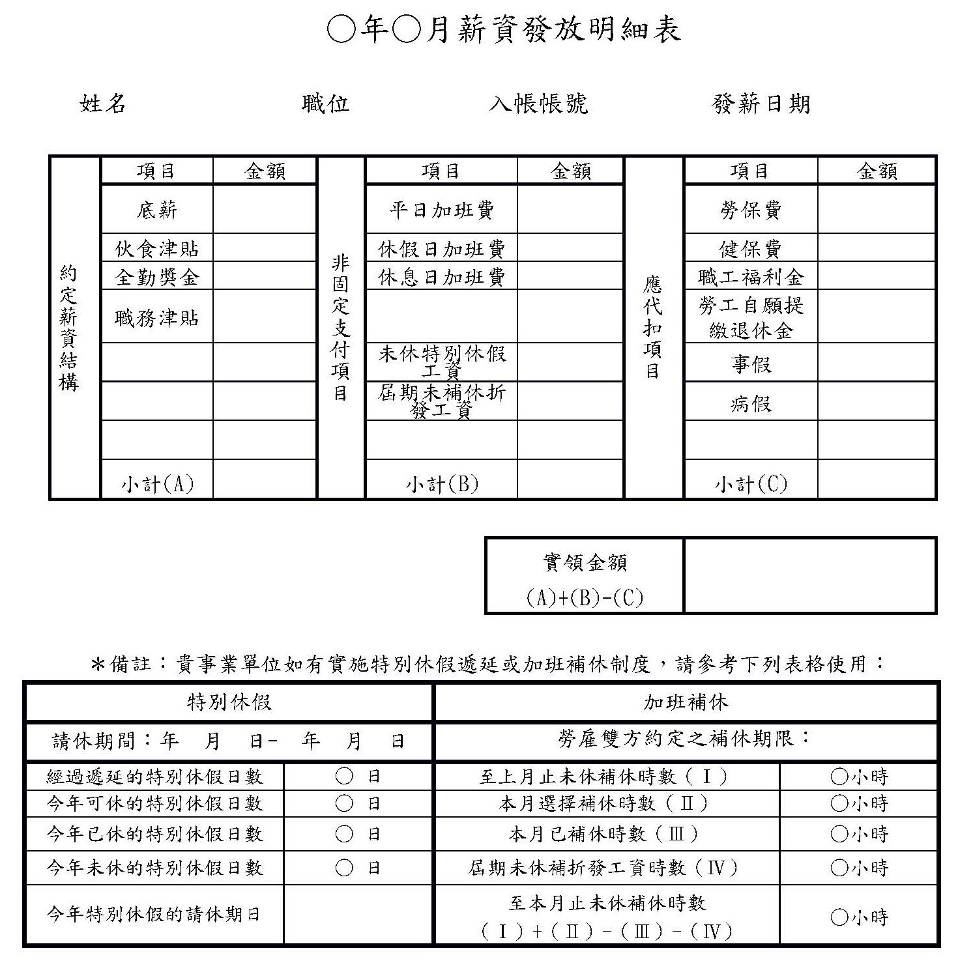
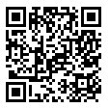
二、工資明細－參考例
工資各項目給付金額
2
加班費
試算系統
特別休假
試算系統
3
小提醒
扣除項目金額
1.請依法發給勞工薪資單！
（沒發會有罰則！）
2.建議將特別休假遞延及 請休情形、加班補休時 數及使用情形，一併通 知勞工，以杜爭議。
3.參考例共有3例，可至 勞動部或本局官網下載
4.依勞工退休金條例規定，
雇主提繳之金額，應每月
以書面通知勞工。
1
4
議定之工資總額

Slide 53
二、工資明細－違法態樣
薪資單A 108年1月-小勞
基本工資 | 23,100
增給基本工資(26H) | 2,503
約定工資總額 | 25,603
應領工資小計 | 25,603
扣項
勞保費 | 581
健保費 | 371
實領工資 | 24,651
備註：提繳金額1,584
薪資單B 108年1月-小勞
薪水 | 24,651
僅記載給付總額是不行的！
勞、健保記得分開列

Slide 54
END

